Slide 1
Pokus č. 1
Adam Bradáč

Slide 2
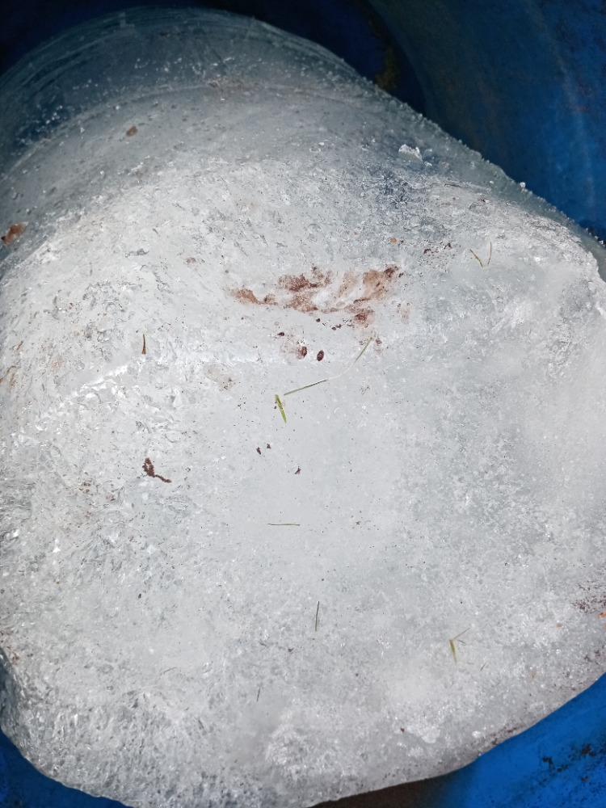
1) Našel jsem si led

Slide 3
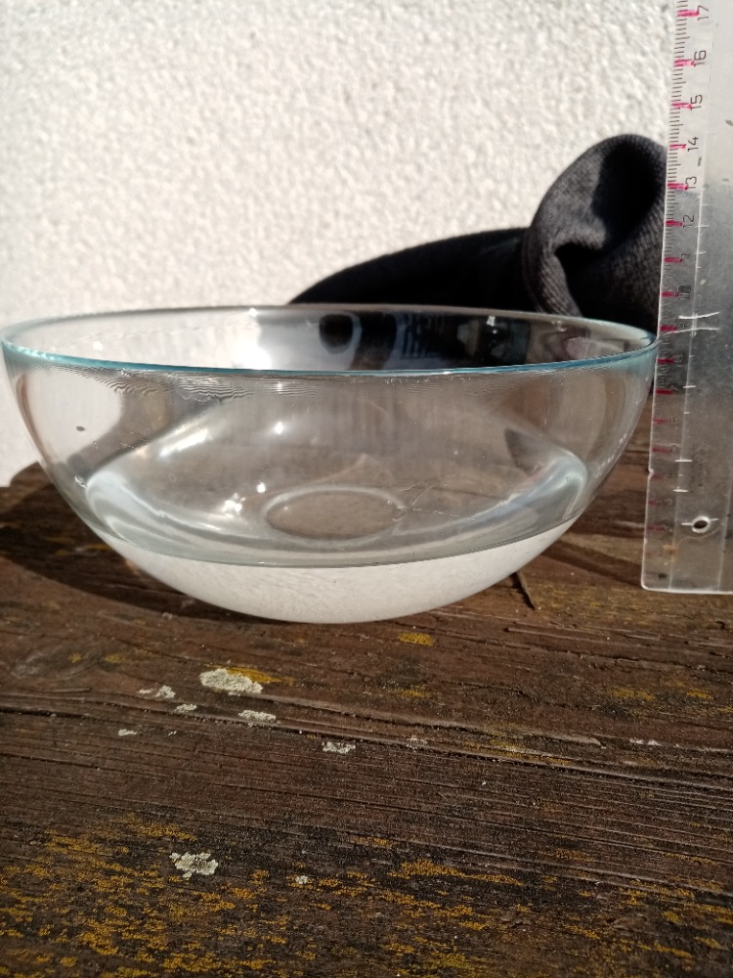
2) Nalil jsem do sklenice vodu a změřil hloubku

Slide 4
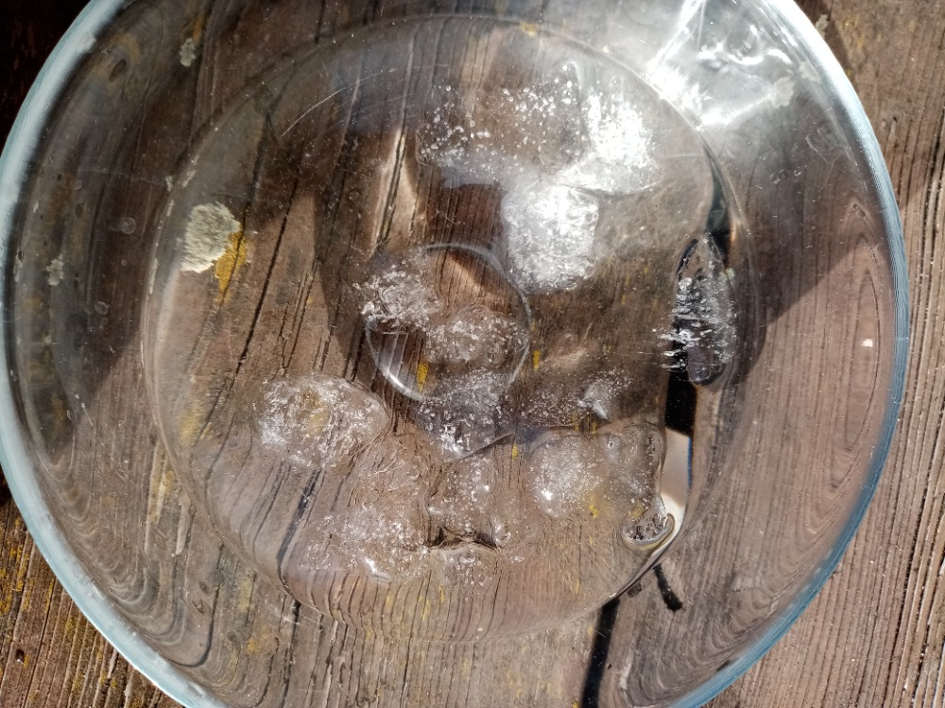
3) Vložil jsem do sklenice kousky ledu

Slide 5
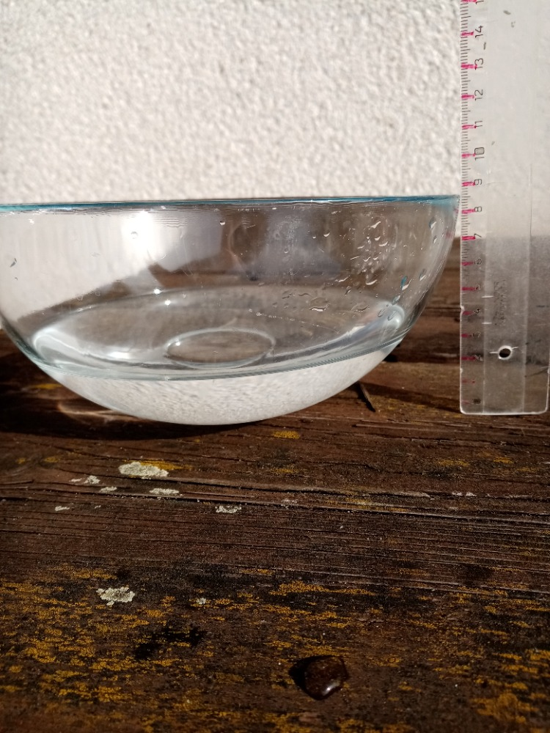
4) Led roztál a hladina se zvedla cca o 1 cm

Slide 6
Pokus č. 2
Adam Bradáč

Slide 7
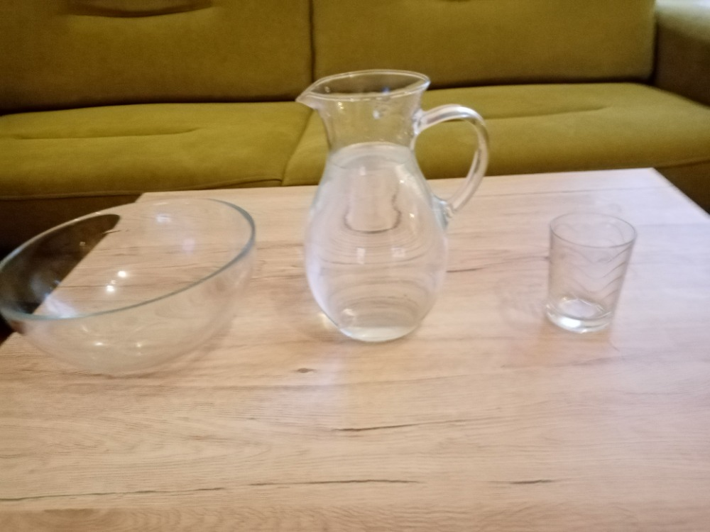
1) Připravil jsem si:
Džbán vody
Misku
Skleničku

Slide 8
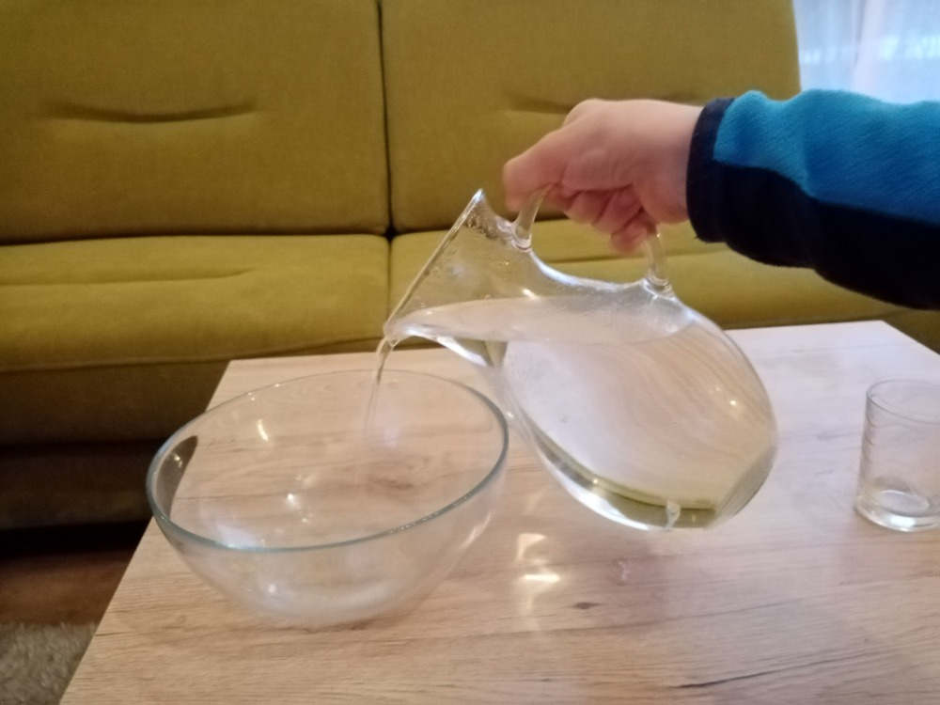
2) Do misky jsem nalil vodu

Slide 9
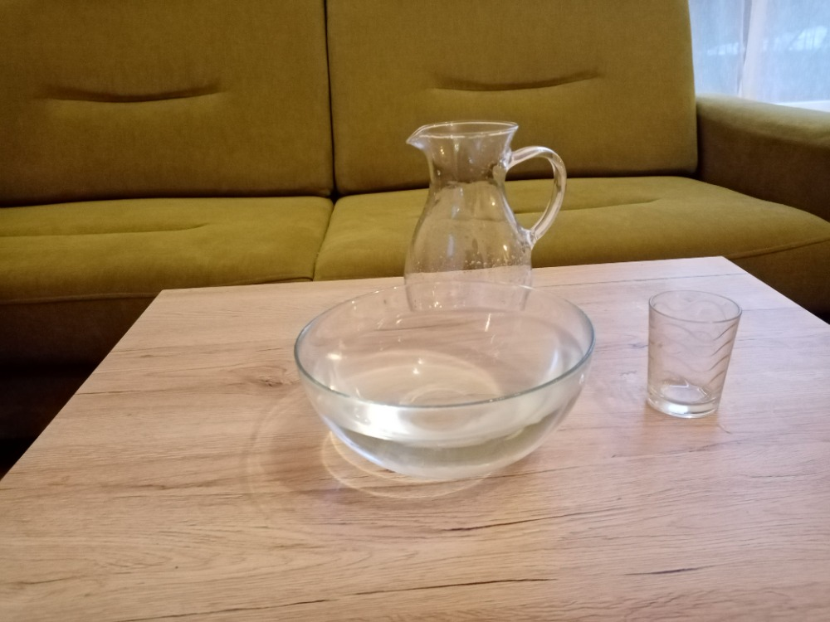
3) V misce mám vodu

Slide 10
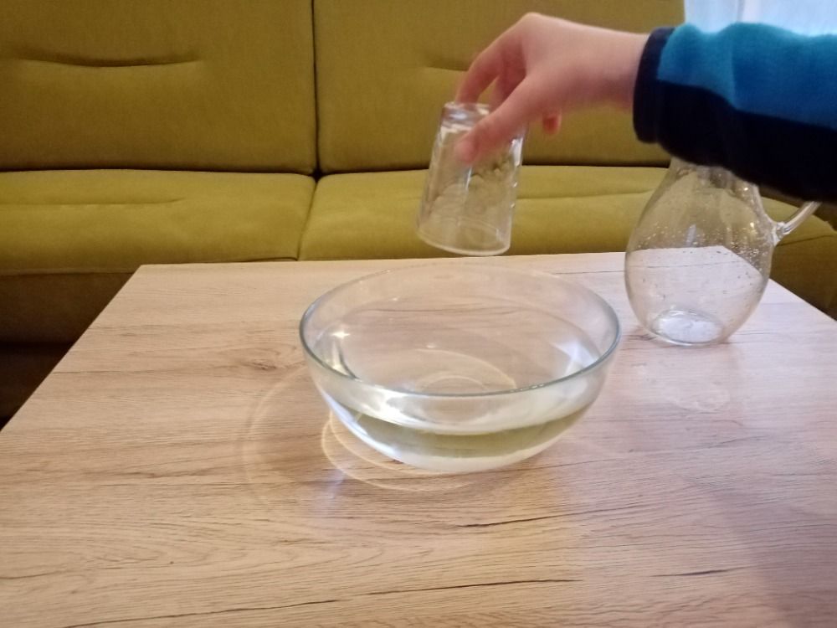
4) Do misky ponořuji skleničku

Slide 11
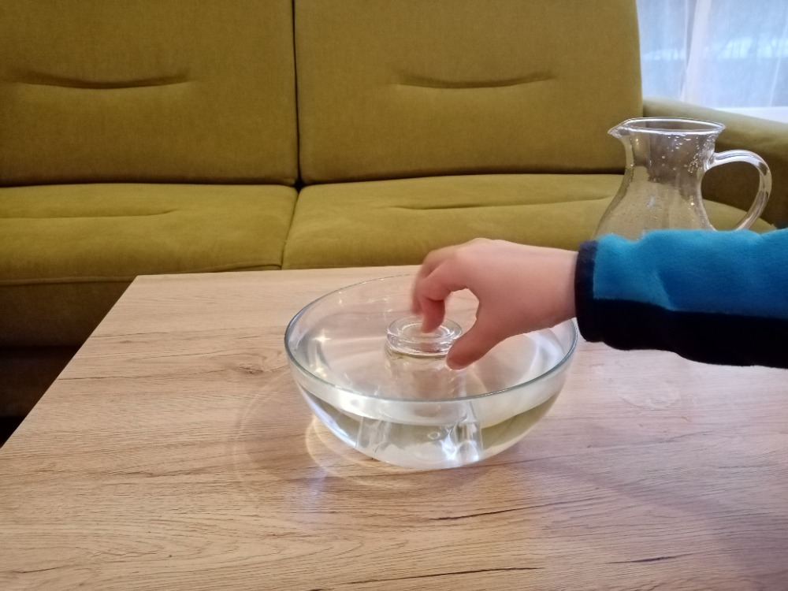
5) V misce mám skleničku plnou vzduchu

Slide 12
Děkuji za pozornost

